Slide 2
踩踏事故诱发因素
事故常发生于学校、车站、机场、广
场、球场、灯会等人员聚集地方，
事故的发生时间常见于节日、大型活动、聚会等等。

Slide 3
2014年最后一天

Slide 4
踩踏事故伤害的特点
胸部受到踩压，合并肋骨骨折、气胸、血胸、
心脏或肺挫伤，导致呼吸突然停止死亡。
头面部受到踩踏，可引起眼结膜出血，耳鼻
出血、耳鸣或鼓膜穿孔引起耳聋，还可引起
视力减退、失明。

Slide 5
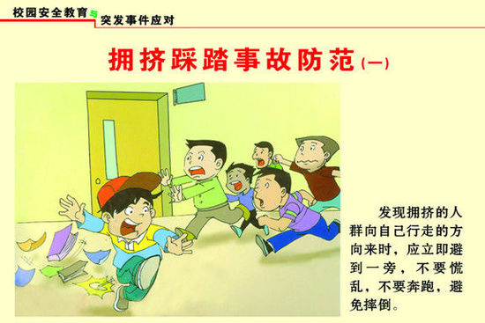
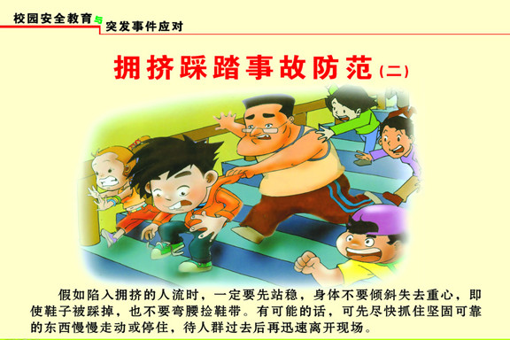
踩踏伤的防范

Slide 6
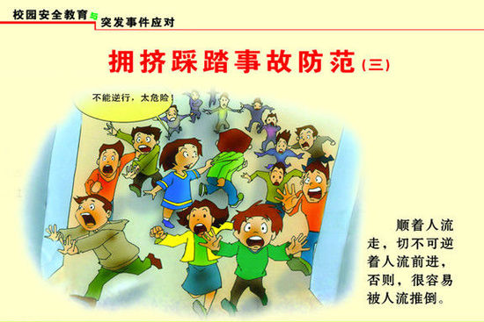
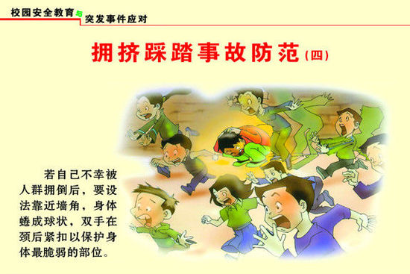
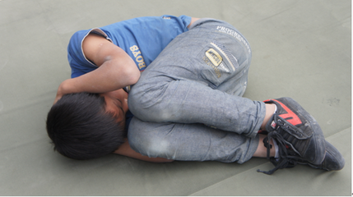
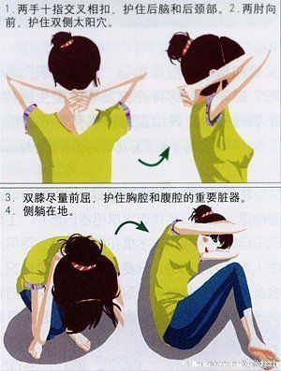

Slide 7
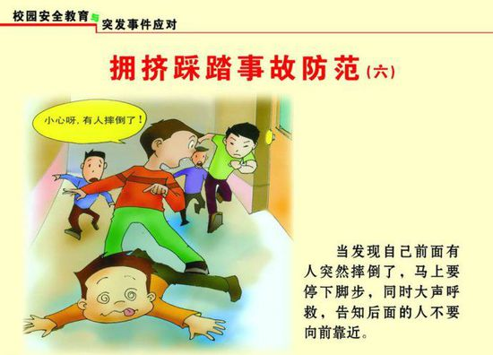

Slide 8
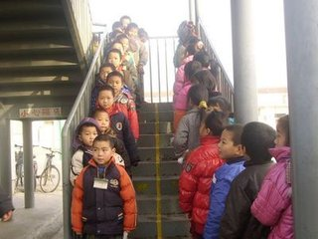
防范七

Slide 10
踩踏伤现场急救原则
1、赶快报警，立即呼叫，等待救援；
2、在医务人员到达现场前，要在第一时间抓紧用科学的方法开展自救和互救。

Slide 11
3、对无反应，但有呼吸心跳者，虽然无需马上心肺复苏，但是他们也在走向心跳骤停的路上，应保持气道通畅，密切观察呼吸脉搏，随时准备心肺复苏。等待救援。
4、对呼吸困难、神志淡漠、咯血的。这类伤者存在严重内出血、休克、气道窒息风险，随时可能心跳呼吸骤停。应保持气道通畅、下肢抬高。必要时给予心肺复苏。等待救援。鼓励安慰陪伴伤员。

Slide 12
5、对神志清醒能喊叫但是活动障碍、肢体畸
形的，谨记，这类伤者不可随意搬动，而
是就地评估伤势进行现场急救。
以免颈椎、腰椎、肢体骨折部位的二次损伤。
6、对踩踏事故发生后，所有能爬起来，走到
一边的都是轻伤，不是重点关注对象。但
是，也不能忽视轻伤者中有可能出现潜在
内脏损伤出血。

Slide 13
7、对于存活的伤员，初步检查伤势，进行止血、包扎、固定。胸部外伤导致呼吸困难或反常呼吸的伤者，往往是多处多段肋骨骨折。此时，可用毛巾、三角巾等进行临时固定，尽快送医院处理。

Slide 14
肋骨骨折固定方法：
1、选用一定厚度的毛巾、衣服，放于伤侧前后过中线。
2、叠瓦状固定，从下往上固定，胸腔是锥形的，上面小，下面大。固定时要让伤员呼气。
吸气的时候胸腔是扩大的，呼气的时候胸腔是缩小的，下面就会松动。
3、在固定第二根、第三根三角巾时，要覆盖前一根的1/3。

Slide 15
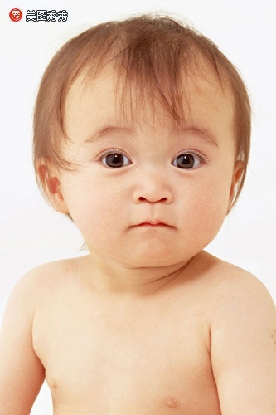
谢 谢 大 家

